Slide 1


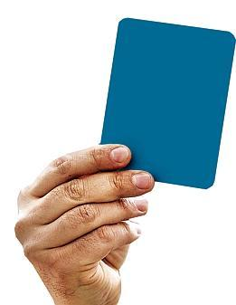
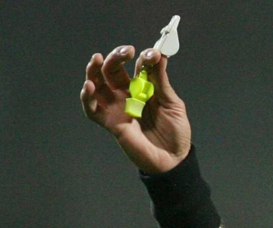
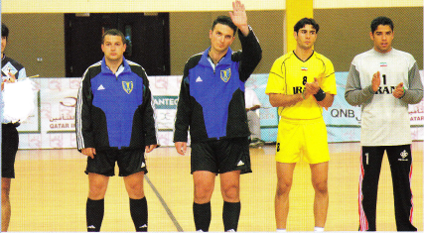
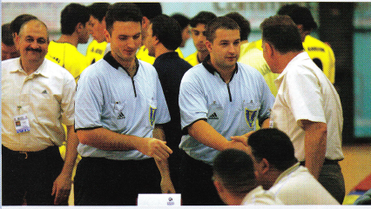

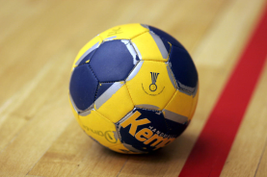
Die Schiedsrichter

Slide 2
Schiedsrichter (Allgemein)
Für die Tätigkeit dürfen nur Vereinsmitglieder gemeldet werden,
die … sich körperlich und charakterlich eignen.

Slide 3
Schiedsrichter (Allgemein)
Die Aufgabe ist eine Herausforderung:
Du musst (permanent schwierige) Entscheidungen treffen.
Du musst Konflikte lösen.
Du musst mit Stress bzw. Druck umgehen können.
Du musst ein positives Beispiel geben.
Aber, die Aufgabe kann auch für deine Persönlichkeitsentwicklung von großer Bedeutung sein.

Slide 4
Schiedsrichter (Allgemein)
Schiedsrichter müssen das Chaos kontrollieren, Fairness verstehen, Sicherheit verbreiten und sportliches Verhalten unterstützen.
Ein Referee muss die positiven Charaktereigenschaften eines Polizisten, Rechtsanwaltes, Richters, Verkäufers, Reporters, Spielers und Diplomaten besitzen.

Slide 5
Schiedsrichter (Allgemein)
Ein guter Schiedsrichter ist außerdem jemand, der Autorität ausstrahlt und gleichzeitig mit Verantwortung umzugehen weiß, ohne anmaßend zu sein.
Du stehst unter Druck, aber die Zuschauer sind nicht gekommen, um Dich zu sehen, sondern wegen der Spieler.

Slide 6
Schiedsrichter (Allgemein)
NUR MIT REGELKENNTNIS alleine wird kein Schiedsrichter
ein guter Schiedsrichter.
OHNE REGELKENNTNIS wird kein Schiedsrichter
ein guter Schiedsrichter.

Slide 7
Anforderungen
an den modernen Schiedsrichter
Regelkenntnis
Regelsicherheit
Körperliche Fitness
Gutes Stellungsspiel
Gute Teamarbeit
Führungsqualitäten
Rhetorische Fähigkeiten
Kritikfestigkeit
Fertigkeit positiv mit Stress umzugehen
Konzentrationsfähigkeit
Fertigkeiten zur Deeskalation

Slide 8
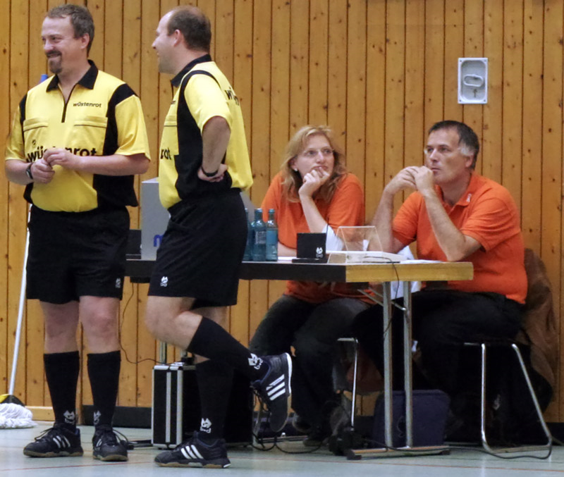
Schiedsrichter
Jedes Spiel wird von
zwei gleichberechtigten Schiedsrichtern geleitet, …..
Den Schiedsrichtern stehen ein Zeitnehmer und ein Sekretär zur Seite.

Slide 9
Schiedsrichter (Allgemein)
Wichtig ist rechtzeitiges Eintreffen in der Wettkampfstätte.
Die Aufsicht über das Verhalten der Spieler und Offiziellen beginnt mit dem Betreten der Halle.
Die Vorgaben der jeweiligen Durchführungsbestimmungen beachten!

Slide 10
Schiedsrichter
Hinweis
Die schwarze Spielkleidung ist vorrangig für die Schiedsrichter vorgesehen.

Slide 11

Schiedsrichter
Aufgaben
vor dem Spiel

Slide 12
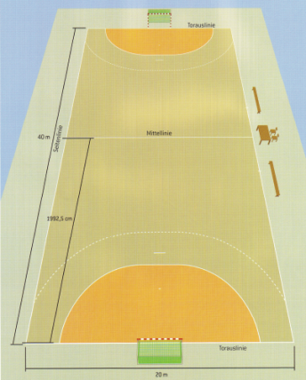
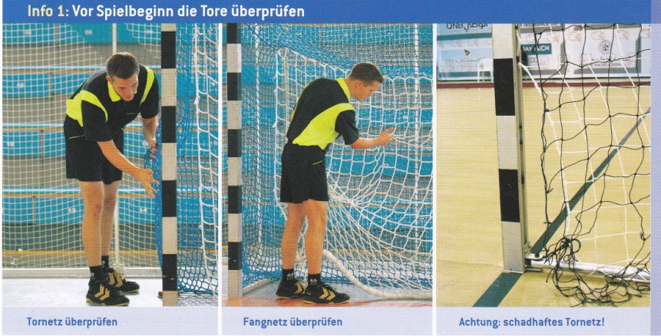
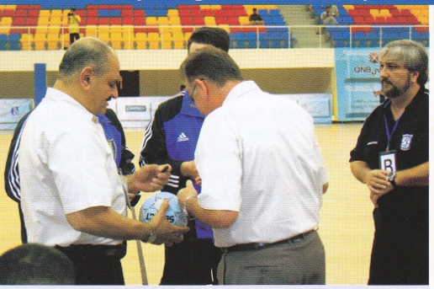
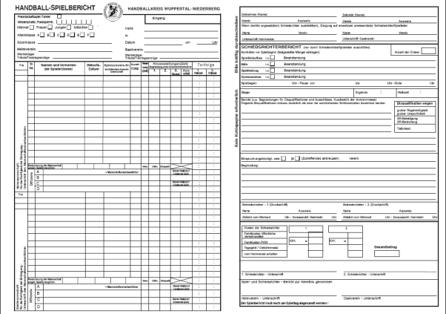
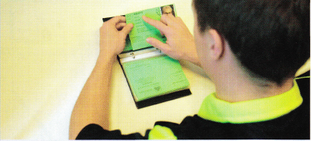
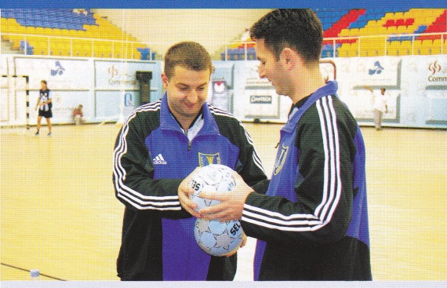
Aufgaben vor dem Spiel (I)
Prüfen der Spielfläche
Prüfen der Tore
Prüfen der Bälle
Prüfen von Spielern, Offiziellen, Spielprotokoll (Teilnahmeberechtigung)
Bestimmen, welche Bälle zum Einsatz kommen
Feststellen Anwesenheit und Identität der beiden „Mannschaftsverantwortlichen“ (Unterschriften)

Slide 13
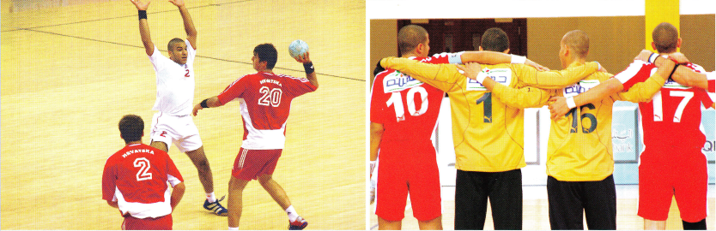
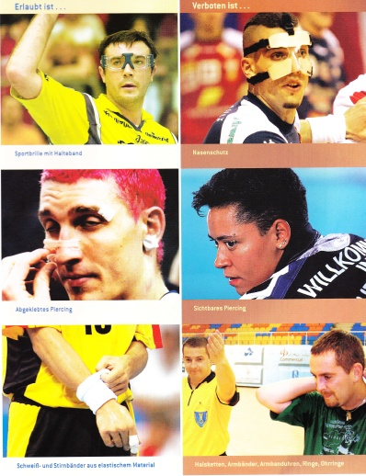
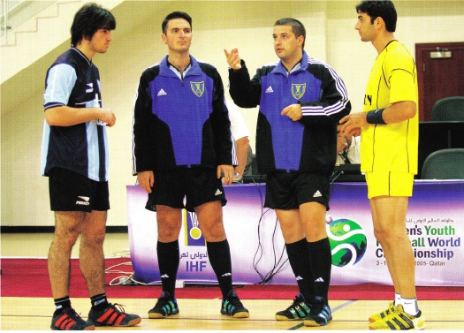
Aufgaben vor dem Spiel (II)
Prüfen, ob Mannschaften in vorschriftsmäßiger Spielkleidung
Anwesenheit von mindestens 5 Spielern pro Mannschaft zu Beginn des Spiels
Ausrüstung der Spieler prüfen
Losen

Slide 14
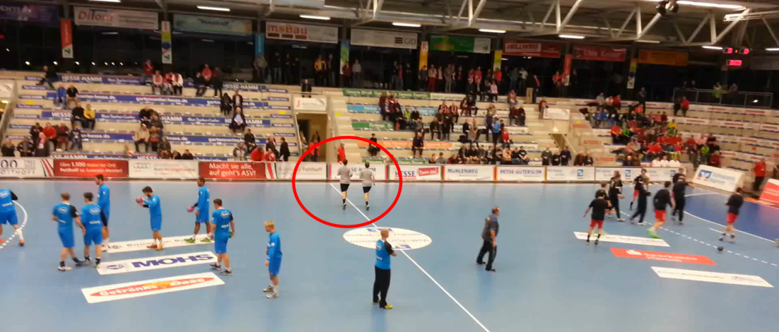
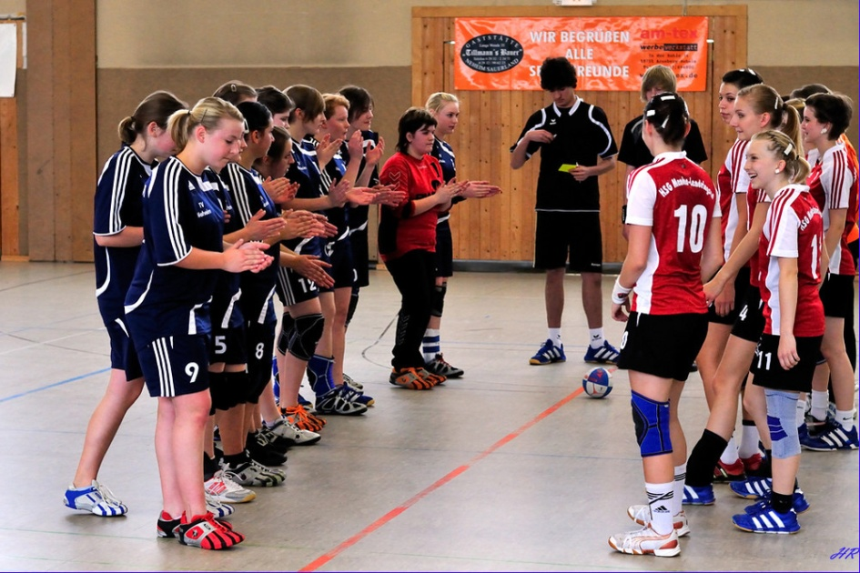
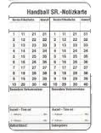

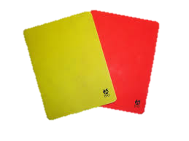
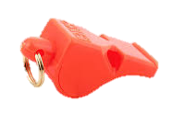

Aufgaben vor dem Spiel (III)
Aufwärmen in der Halle
Begrüßung
Überprüfen der eigenen Ausrüstung

Slide 15
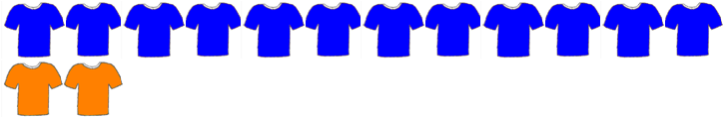
Aufgaben vor dem Spiel (IV)
Anzahl der Spieler und Offiziellen im Auswechselraum vor dem Anpfiff prüfen!
Mannschaft A
Mannschaft B
bis zu vier (4) Offizielle
bis zu sieben (7) Auswechselspieler

Slide 16
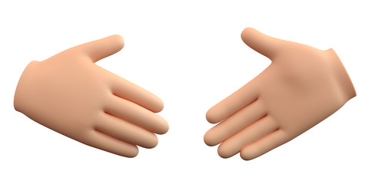
Aufgaben vor dem Spiel (V)
‚Shake hands‘ mit Zeitnehmer, Sekretär und letzte Absprachen.
Notes:
Der ‚Countdown‘ vor dem Spiel
Je nach Spielklasse und Wettkampfart können die Abläufe vor einem Spiel sehr unterschiedlich sein.
In unteren Spielklassen kann es z. B. wegen eines "engen" Hallenbelegungsplans vorkommen, dass ein Aufwärmen der Mannschaften auf dem Spielfeld zeitlich nicht möglich ist.
Klick 1 – Beendigung der Aufwärmzeit durch die Schiedsrichter, sofern die Mannschaften nicht eigenständig beendet haben.
Klick 2 – Einlaufen (mit den Mannschaften) -> unbedingt mit den Mannschaften vorher klären, wie der Ablauf ist
Klick 3 – Bei Vorstellung mit reagieren
Klick 4 – kurzes Shake Hands mit den Mannschaften (kurze Ansprache)
Klick 5 – Zeitnehmer/Sekretär und beide Mannschaften kurzes Shake Hands
Klick 6 – Nach einem letzten Check der Besetzung der Auswechselbänke kontrollieren die Schiedsrichter die Aufstellung zum Anpfiff und nehmen ihre Position als Tor- bzw. Feldschiedsrichter ein.
Es erfolgt eine kurze Blickverbindung mit Partner und Zeitnehmer/Sekretär (erhobene Arme als Frage nach bzw. Bestätigung der Bereitschaft). Der Feldschiedsrichter pfeift an und vergewissert sich kurz, dass die Hallenuhr synchron gestartet wurde.

Slide 17
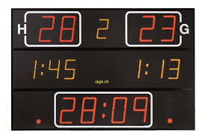
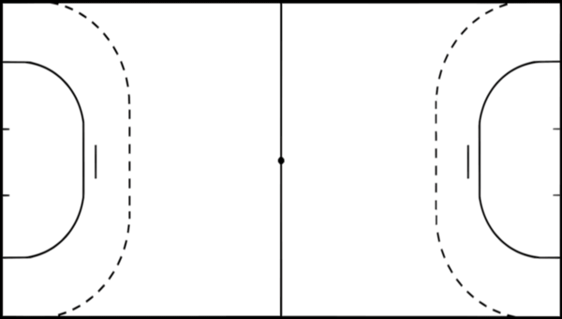



Aufgaben vor dem Spiel (VI)
0
1
0
Aufstellung zum Anpfiff
00:00
Der Feldschiedsrichter pfeift das Spiel an; anschließend Kontrollblick zur Hallenuhr!
Notes:
Der ‚Countdown‘ vor dem Spiel
Je nach Spielklasse und Wettkampfart können die Abläufe vor einem Spiel sehr unterschiedlich sein.
In unteren Spielklassen kann es z. B. wegen eines "engen" Hallenbelegungsplans vorkommen, dass ein Aufwärmen der Mannschaften auf dem Spielfeld zeitlich nicht möglich ist.
Klick 1 – Beendigung der Aufwärmzeit durch die Schiedsrichter, sofern die Mannschaften nicht eigenständig beendet haben.
Klick 2 – Einlaufen (mit den Mannschaften) -> unbedingt mit den Mannschaften vorher klären, wie der Ablauf ist
Klick 3 – Bei Vorstellung mit reagieren
Klick 4 – kurzes Shake Hands mit den Mannschaften (kurze Ansprache)
Klick 5 – Zeitnehmer/Sekretär und beide Mannschaften kurzes Shake Hands
Klick 6 – Nach einem letzten Check der Besetzung der Auswechselbänke kontrollieren die Schiedsrichter die Aufstellung zum Anpfiff und nehmen ihre Position als Tor- bzw. Feldschiedsrichter ein.
Es erfolgt eine kurze Blickverbindung mit Partner und Zeitnehmer/Sekretär (erhobene Arme als Frage nach bzw. Bestätigung der Bereitschaft). Der Feldschiedsrichter pfeift an und vergewissert sich kurz, dass die Hallenuhr synchron gestartet wurde.

Slide 18
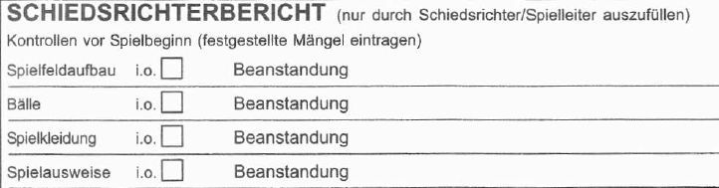
Aufgaben vor dem Spiel (VII)
Jegliche Unstimmigkeiten sind vor Spielbeginn zu beseitigen!

Slide 19
Aufgaben
Im Spiel

Slide 20
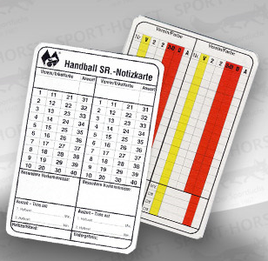
Aufgaben im Spiel (I)
Kontrolle der Tore
3
1
9
Beide Schiedsrichter
zählen und notieren die Tore sowie Verwarnungen, Hinausstellungen und Disqualifikationen.
(Nicht gleichzeitig schreiben!)
17:55
Kontrolle der Spielzeit

Slide 21
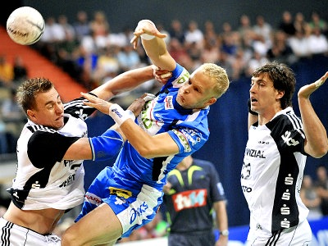
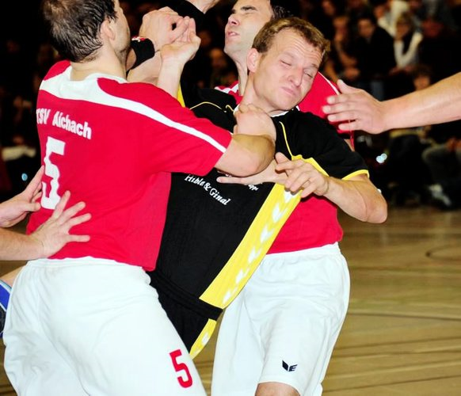
Aufgaben im Spiel (II)
Gewährleistung des Spielablaufs .
Im Einklang mit den Spielregeln Regelwidrigkeiten und Unsportlichkeiten ahnden.

Slide 22
Aufgaben im Spiel (III)
Jedes Spiel wird von zwei gleichberechtigten Schiedsrichtern geleitet, …..
ABER:
Keine Unterscheidung mehr im Regelwerk zwischen
Feldschiedsrichter und Torschiedsrichter!
Aber für die Praxis unerlässlich!
Konsequente Aufgabenteilung!
Flächendeckende Beobachtung!

Slide 23
Aufgaben im Spiel (IV)
Laufwege nach Torerfolg
Drehung und Blick zum Spielfeld!
Torschiedsrichter
Spielrichtung
Feldschiedsrichter
Anwurf
Torschiedsrichter

Slide 24
Aufgaben im Spiel (V)
Laufwege nach Ballverlust der Angreifer
Drehung und Blick zum Spielfeld!
Torschiedsrichter
Spielrichtung
Feldschiedsrichter
Torschiedsrichter

Slide 25
Aufgaben im Spiel (VI)
Funktionswechsel zwischen Tor- u. Feldschiedsrichter
Flächendeckendes Wechseln!
Jeder SR sollte möglichst pro Halbzeit jede der vier skizzierten Grundpositionen in beiden Spielfeldhälften besetzt haben!

Slide 26
Aufgaben im Spiel (VII)
Feldschiedsrichter
Grundposition:
Grundsätzliche Aufgaben:
Grundsätzlich hinter dem Angriff
Diagonal zum Torschiedsrichter
Stellungsspiel/Bewegungen in Tiefe/Breite sind abhängig von der jeweiligen Abwehr- und Angriffsformation
Vergehen in Ballnähe ahnden
Ausführung der Würfe (Anwurf, Freiwurf, 7-m-Wurf)
Anpfiff zur Spielfortsetzung
Notes:
Zur Aufteilung der Aufgaben betrachten wir zuerst die Position und grundsätzlichen Aufgaben des Feldschiedsrichters.
Klick 1
Der Feldschiedsrichter positioniert sich hinter der angreifenden Mannschaft.
Er sollte immer diagonal zum Torschiedsrichter stehen.
Die Bewegung in die Tiefe/Breite sind von der jeweiligen Spielsituation (Abwehrformation) abhängig.
Klick 2
Der Feldschiedsrichter beobachtet das Geschehen in Ballnähe.
Er ist verantwortlich für die korrekte Ausführung der Würfe (Anwurf, Freiwurf,…)
Sofern ein Anpfiff zur Spielfortsetzung notwendig ist, wird er vom Feldschiedsrichter vorgenommen.

Slide 27
Aufgaben im Spiel (VIII)
Torschiedsrichter
Grundposition:
Grundsätzliche Aufgaben:
Generell hinter und parallel zur Torauslinie
Ca. 3 Meter vom Tor entfernt
Position situationsbedingt verändern (seitwärts, nach hinten und vorne)
Betreten des Torraums durch Abwehr-/Angriffsspieler
1-gegen-1-Situationen auf seiner Seite zwischen Freiwurf- und Torauslinie
Torentscheidungen
Einwurf auf seiner Seite
Bei guter Absprache: Vorbereitende Sperren
Notes:
Betrachtet man die Stellung und Aufgabenbereiche des Torschiedsrichters, kann folgendes festgelegt werden:
Klick 1
Der Torschiedsrichter steht hinter der Torauslinie und bewegt sich parallel zu dieser.
Die Grundposition sollte nicht näher als 3m zum Tor sein.
Situationsbedingt muss sich der Torschiedsrichter nach hinten oder seitlich bewegen. Bei offensiver Manndeckung weit vor dem Tor kann sogar eine Position im Spielfeld eingenommen werden.
Klick 2
Der Torschiedsrichter beobachtet hauptsächlich:
- Das Betreten des Torraumes durch Angriffs-und Abwehrspieler.
- 1-gegen-1 Situationen auf seiner Seite (zwischen Freiwurf- und Torraumlinie)
- Torentscheidungen
- Einwurf (auf seiner Seite)
- Je nach Absprache im Team vorbereitende Sperren

Slide 28
Aufgaben im Spiel (IX)
Wenn beide Schiedsrichter bei einer Regelwidrigkeit gegen dieselbe Mannschaft pfeifen
aber unterschiedlicher Auffassung über die Höhe der Bestrafung sind
gilt immer
die schwerwiegendste Strafe.

Slide 29
Aufgaben im Spiel (X)
Wenn beide Schiedsrichter bei einer Regelwidrigkeit pfeifen oder der Ball die Spielfläche verlassen hat (Einwurf), und beide Schiedsrichter gegensätzlicher Auffassung sind, welche Mannschaft in Ballbesitz kommen soll
gilt die gemeinsame Entscheidung, nach einer kurzen Absprache.
Vor Absprache ist Time-out Pflicht!
Nach klarem Handzeichen über die Spielfortsetzung wird das Spiel wieder angepfiffen.

Slide 30
Aufgaben im Spiel (XI)
Grundsätzlich muss das ganze Spiel von denselben Schiedsrichtern geleitet werden.
Fällt einer der Schiedsrichter während des Spiels aus, leitet der andere das Spiel alleine.

Slide 31
Aufgaben im Spiel (XII)
Die Schiedsrichter haben das Recht, ein Spiel zu unterbrechen oder abzubrechen.
Vor einer Entscheidung, das Spiel abzubrechen, müssen alle Möglichkeiten zur Fortsetzung des Spiels ausgeschöpft werden.
Äußere Umstände können während des Spiels z.B. sein:
Stromausfall (Lichtausfall), Wassereinbruch, Zuschauerausschreitungen ……..

Slide 32
Aufgaben im Spiel (XIII)
Hinweis
Gemäß Regelwerk sind während des Spiels nur die jeweiligen „Mannschaftsverantwortlichen" berechtigt, die Schiedsrichter anzusprechen.

Slide 33
Aufgaben
in der Halbzeit

Slide 34
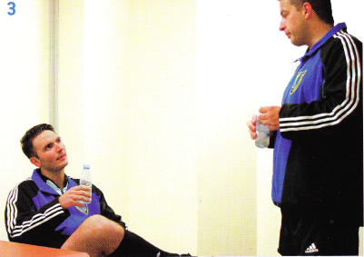
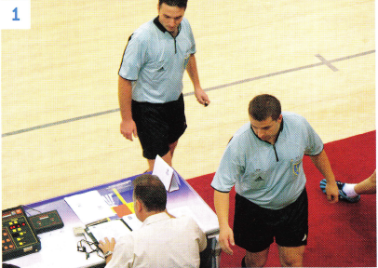
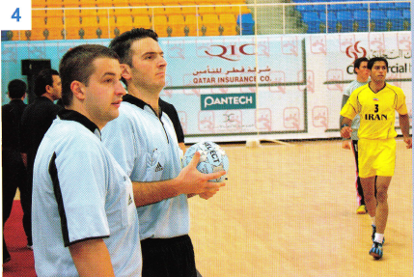
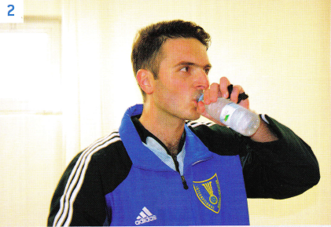
Aufgaben in der Halbzeitpause
Kurze Besprechung des bisherigen Spielverlaufs, Absprache hinsichtlich der weiteren Spielleitung.
Mit Sekretär die Notizen vergleichen.
Rechtzeitig an den Zeitnehmertisch kommen und die Einhaltung der Pausenzeit überwachen.
In der Kabine trinken.

Slide 35
Aufgaben
nach dem Spiel

Slide 36
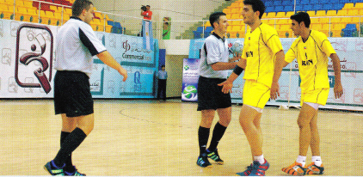
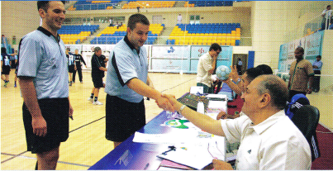
Aufgaben nach dem Spiel (I)
Kurz nach Schlusssignal
Kurze Verständigung untereinander über Richtigkeit von Schlusssignal und Endergebnis.
Nach Schlusspfiff „Shake Hands“ mit Spielern und Offiziellen, sofern möglich.
Nach Schlusspfiff „Shake Hands“ mit Zeitnehmer/Sekretär.

Slide 37
Aufgaben nach dem Spiel (II)
In der Kabine
Vergleich mit Sekretär anhand Spielprotokoll von Verwarnungen, Hinausstellungen, Disqualifikationen.
Die Schiedsrichter sind dafür verantwortlich, dass das Spielprotokoll nach dem Spiel ordnungsgemäß ausgefüllt wird.

Slide 38
Aufgaben nach dem Spiel (III)
Besonderheiten
Entscheidungen der Schiedsrichter auf Grund ihrer Tatsachenfeststellung oder Beurteilung sind unanfechtbar.
Nur gegen Entscheidungen, die im Widerspruch zu den Regeln stehen, kann Einspruch erhoben werden!

Slide 39
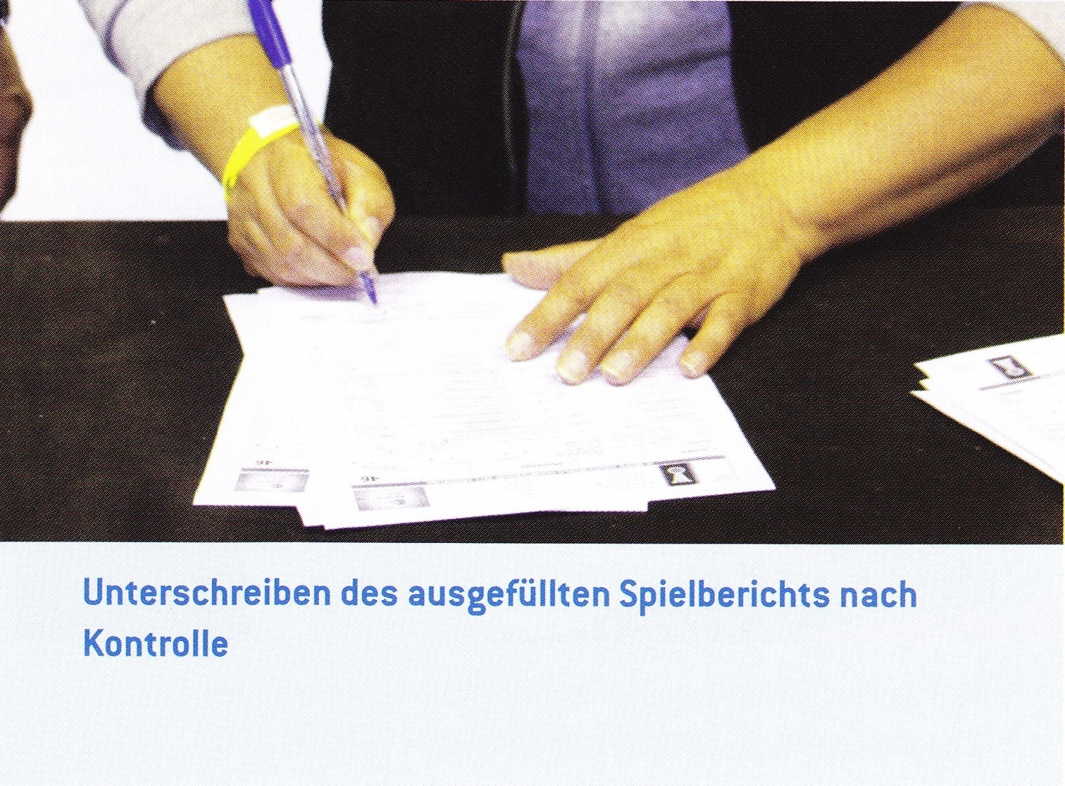
Aufgaben nach dem Spiel (IV)
Notes:
Aufgaben nach dem Spiel
Klick 1 – Shake Hands mit den Mannschaften
Klick 2 – Bevor die Schiedsrichter die Spielfläche in Richtung Kabine verlassen, verständigen sie sich kurz untereinander und dann mit dem Sekretär über die Richtigkeit von Schlusssignal und Endergebnis.
Klick 3 – In der Kabine gleichen sie mit Sekretär/Zeitnehmer anhand des Spielprotokolls Verwarnungen, Hinausstellungen, Disqualifikationen und besondere Vorkommnisse ab.
Abschließendes Ausfüllen des Spielprotokolls
Spielergebnis einschließlich Halbzeitstand eintragen
Besondere Vorkommnisse eintragen:
- Disziplinarmaßnahmen
- Verletzungen
- Einsprüche (auf Wunsch eines der im Spielprotokoll eingetragenen Offiziellen oder eines anderen legitimierten Vereinsvertreters ist der Schiedsrichter zur Eintragung verpflichtet)
- Zuschauerzahl, sofern vom Reglement gefordert
- Zahl der Ordner, sofern gefordert (nationale Bestimmungen)
- verhängte und verwandelte 7-m-Würfe sowie Team-Time-outs mit Zeitangabe (Eintragungen erfolgen auf Nationaler Ebene bereits während des Spiels durch den Sekretär)
- eventuelle Verletzungen
Klick 4
Gegenzeichnung durch den Mannschaftsverantwortlichen (ersatzweise durch einen anderen Offiziellen) nach vollständigen Eintragungen des Schiedsrichters (Nachträge sind danach von keiner Seite mehr erlaubt)
Rückgabe der Spielerpässe
Abrechnung der Spesen (gemäß Durchführungsbestimmungen auch vor dem Spiel möglich)
Abschicken des Spielprotokolls und eventuell einbehaltener Pässe noch am Spieltag (gemäß Durchführungsbestimmungen)
Auch nach Spielschluss obliegt den Schiedsrichtern bis zum Verlassen der Wettkampfstätte die Aufsichtspflicht (17:2). Besondere Vorkommnisse nach Spielende (z.B. Beleidigungen durch Spieler/Offizielle) sind zu berichten (16:11). Vorkommnisse nach dem Schlusspfiff sind in das Spielprotokoll aufzunehmen.
Sollte das Spielprotokoll bereits vorher abgeschlossen worden sein (Unterschriften der beteiligten Vereine), bleibt nur die separate schriftliche Meldung mit dem Hinweis, dass die betreffende Handlung erst nach Unterzeichnung des Spielprotokolls erfolgte/bekannt wurde und die Vereinsvertreter von der Meldung nicht mehr unterschriftlich Kenntnis nehmen konnten.

Slide 40
Aufgaben nach dem Spiel (V)
Aufsicht über das Verhalten der Spieler und Offiziellen endet,
wenn sie die Halle verlassen.

Slide 41
Zusammenfassung
Schiedsrichter sind gleichberechtigt
  Gleich verantwortlich, aber im Spiel gibt es auch eine Aufgabenteilung!
Feldschiedsrichter
  eröffnet das Spiel
  pfeift alle Würfe an
  beobachtet vor allem das Spiel in der Spielfeldtiefe
Torschiedsrichter
  entscheidet Tor oder nicht Tor
  Beobachtung auf die Zone entlang der Torraumlinie
Gemeinsam
  Notieren der Tore und Strafen (nicht gleichzeitig schreiben)
  Kontrolle der Spielzeit
Notes:
Die Aufgaben der Schiedsrichter
Klick 1
Das Regelwerk unterscheidet nicht zwischen Feld- und Torschiedsrichter. Beide sind gleichberechtigt. Trotzdem ist eine Aufgabenteilung unbedingt notwendig.
Klick 2
Der Feldschiedsrichter eröffnet das Spiel mit dem Anpfiff des Anwurfs. Er pfeift alle Würfe an, die zwingend (15:5) oder nach seiner Beurteilung anzupfeifen sind, und beobachtet aus seiner Position vor allem das Spiel in der Spielfeldtiefe und auf der Ballseite.
Klick 3
Der Torschiedsrichter ist in erster Linie für die Entscheidung 'Tor oder kein Tor?‘ verantwortlich. Durch zwei kurze Pfiffe und Handzeichen 12 bestätigt er, dass ein reguläres Tor erzielt wurde. Im Gegensatz zum Feldschiedsrichter konzentriert sich der Torschiedsrichter in seiner Beobachtung mehr auf die Zone entlang der Torraumlinie und vor allem auf das Spielgeschehen auf der ballfernen Seite.
Nach einem Tor sollen sich die Schiedsrichter zunächst auf den Anpfiff zur Spielfortsetzung konzentrieren. Denn viele Mannschaften versuchen nach Hinnahme eines Tors von Zeit zu Zeit einen so genannten "schnellen Anwurf" (= langer Pass vom Torwart zu einem anwurfbereiten Spieler an der Mittellinie). Sobald sich der Anwerfende in einer korrekten Grundposition befindet, müssen die Schiedsrichter anpfeifen, um die Ballbesitzer nicht zu benachteiligen.
Deshalb sollten die Schiedsrichter ein Tor grundsätzlich erst nach dem Anpfeifen des Anwurfs notieren und zwar nicht gleichzeitig, damit immer einer von ihnen die Spieler beobachten kann.
Klick 4
Das Notieren von Strafen ist einfacher: Bei Hinausstellungen und Disqualifikationen schreibt die Regel eine Spielzeitunterbrechung vor (2:8). Das Notieren erfolgt nach dem Anzeigen der Strafe für den fehlbaren Spieler (ebenfalls nicht gleichzeitig, siehe oben).

Slide 42
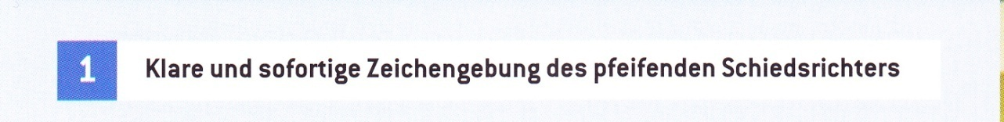
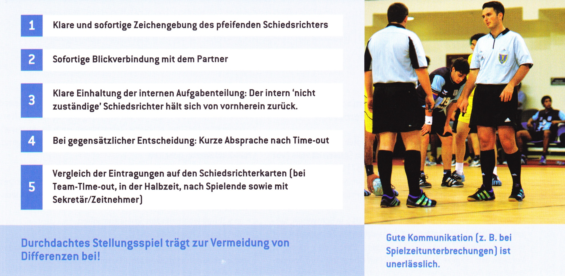

Zusammenfassung
Differenzen vermeiden
Gleiche Spiel- und Regelauffassung!
Keine Dominanz!
Notes:
Gegensätzliche Entscheidungen – wie gehe ich dieser aus dem Weg?
Klick 1
Klare und sofortiger Zeichengebung, damit mein Partner sehen kann was ich entschieden habe.
Klick 2
Sofortige Blickverbindung, damit ich sehe ob mein Partner meine Entscheidung mitbekommen hat.
Klick 3
Aufgabenteilung im Team festlegen und einhalten, damit der „nicht zuständige“ Partner sich auf seinen Bereich konzentrieren kann
Klick 4
Pfeifen bei einer Regelwidrigkeit beide Schiedsrichter oder sind sie gegensätzlicher Auffassung darüber, welche Mannschaft in Ballbesitz kommen soll, gilt die gemeinsame Entscheidung, die von den Schiedsrichtern nach einer kurzen Absprache getroffen wird. Gelangen sie nicht zu einer gemeinsamen Entscheidung, hat die Meinung des Feldschiedsrichters Vorrang (17:7). Time-out ist hier Pflicht.
Bei unterschiedlichen Auffassungen über das Strafmaß gegen dieselbe Mannschaft gilt immer die schwerwiegendere Strafe (17:6).
Klick 5
Das Vergleichen der Eintragungen (SR untereinander auch bei Time-out) hilft, Fehler zu vermeiden. Der Abgleich der Strafen hilft z.B. eine wiederholte Verwarnung gegen den selben Spieler zu verhindern.
Klick 6
Kommunikation ist das A und O auf dem Spielfeld. Der Schiedsrichter muss immer wissen, wo sein Partner steht, um ihn und die Spieler im Blick zu haben.

Slide 43
FRAGEN?

